Slide 1
Инородные тела
пищевода
Инородные тела пищевода
Доктор фил. по мед. Махир Махмудов
Кафедра хирургических болезней I
Азербайджанского Медицинского Университета

Slide 2
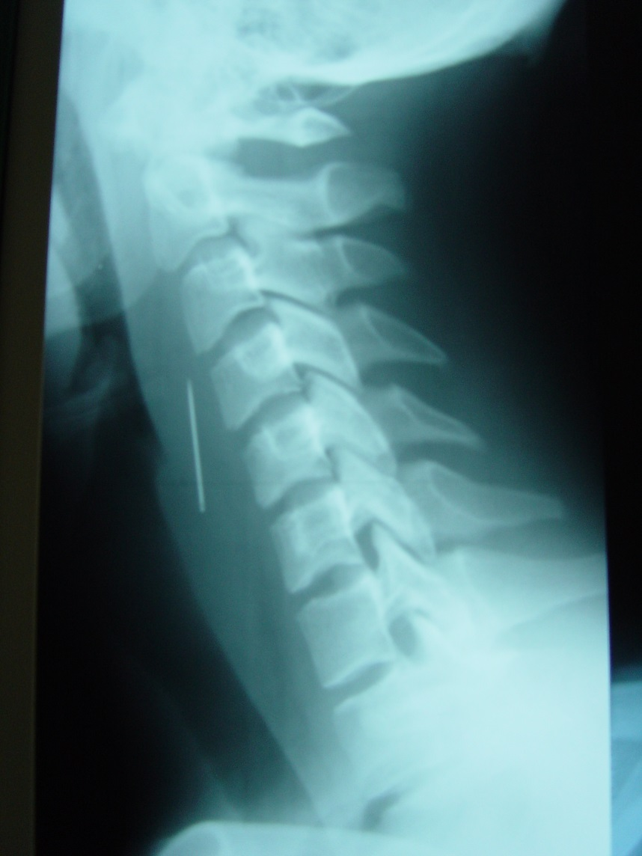
Инородные тела
пищевода
Часто встречаются у детей (80%).
У взрослых встречаются на фоне психических расстройств, иногда с целью суицида (у арестованных).
Среди обычных людей встречаютяся при случайном глотании иглы, пуговицы, также быстром еде (рыбьи, куриньи кости, твердые части пищи).

Slide 3
Инородное тело в пищеводе: осложнения
Инородные тела
пищевода
Повреждение мукозы
Перфорация:
  Флегмона шеи Boyun fleqmonası
  Медиастенит
  Пищеводно-трахеальные, пищеводно- кутанеальные свищи

Slide 4
Клиника
Инородные тела
пищевода
Боли
Усиление болей при глотании
Удушье
Повышение температуры
Подкожная эмфизема
СИРС, сепсис

Slide 5
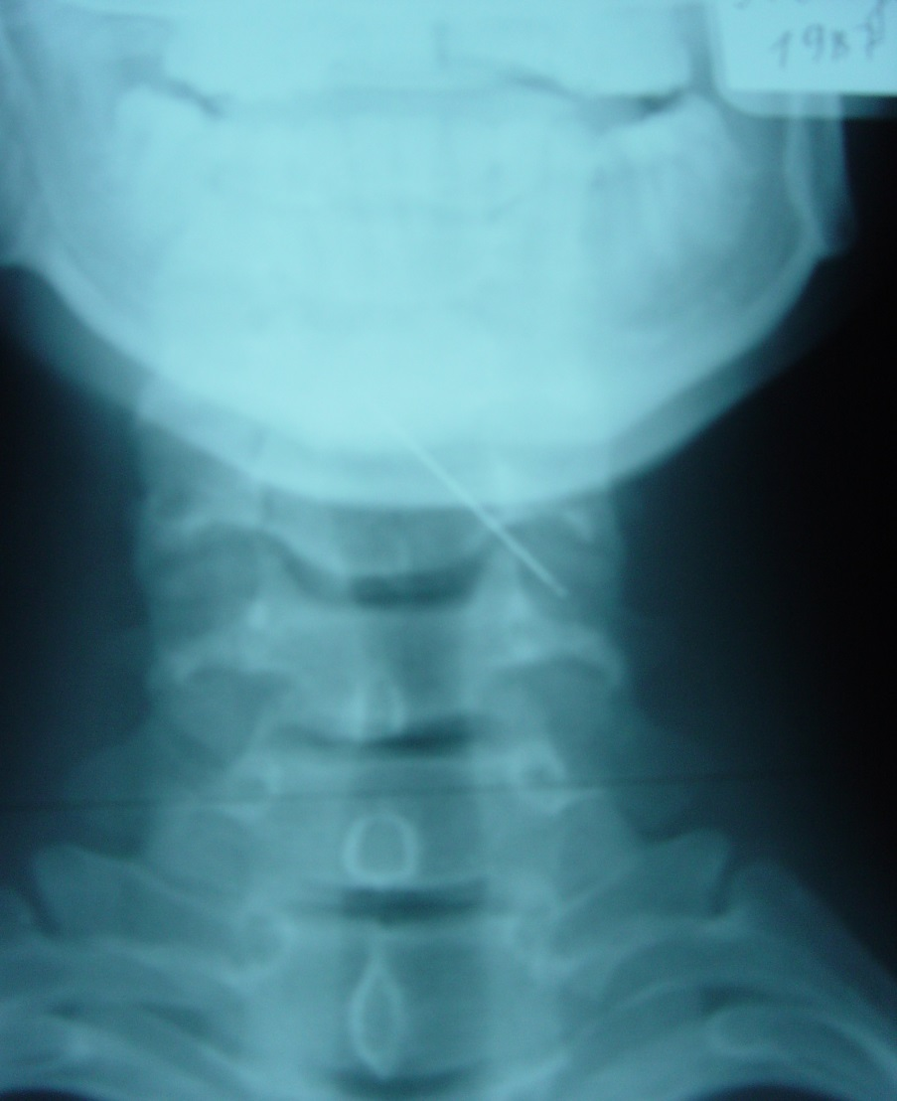
Инородное тело в пищеводе: Диагностика
Инородные тела
пищевода
Анамнез (опрос)
Рентгенография
КТ
Диагностическая, в том числе лечебная эндоскопия
Др философии по медицине Махмудов М.Г.

Slide 6
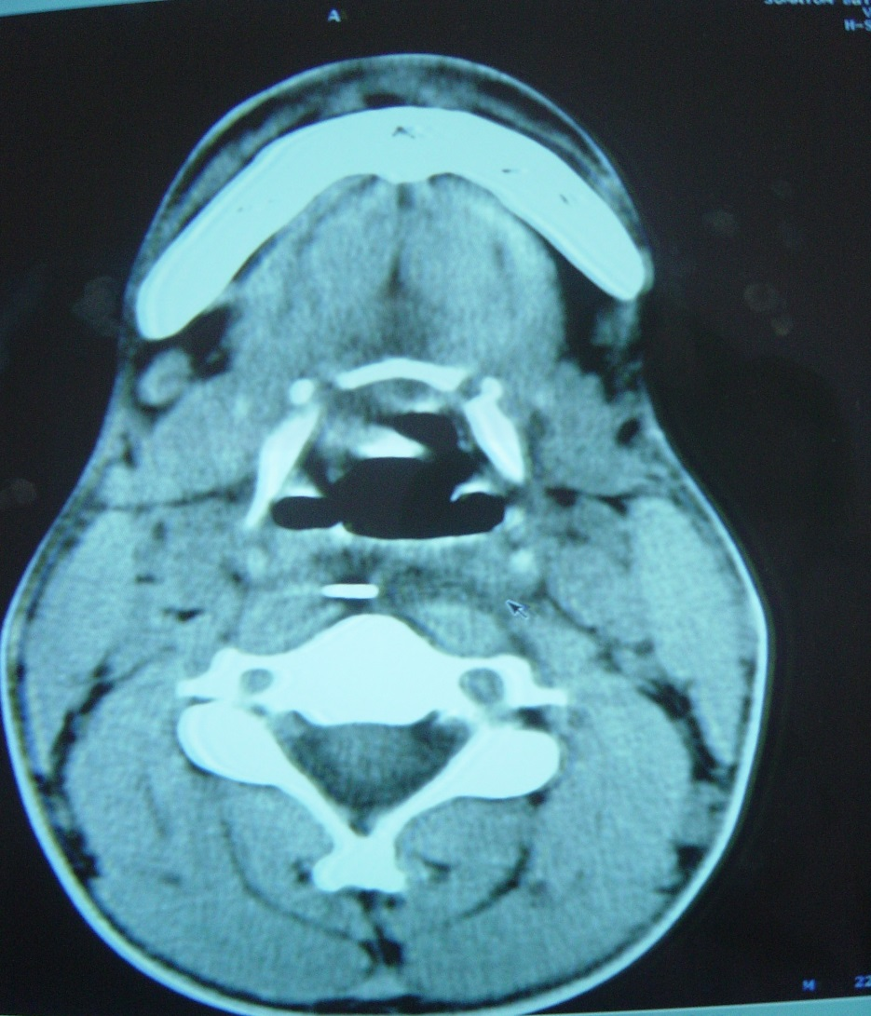
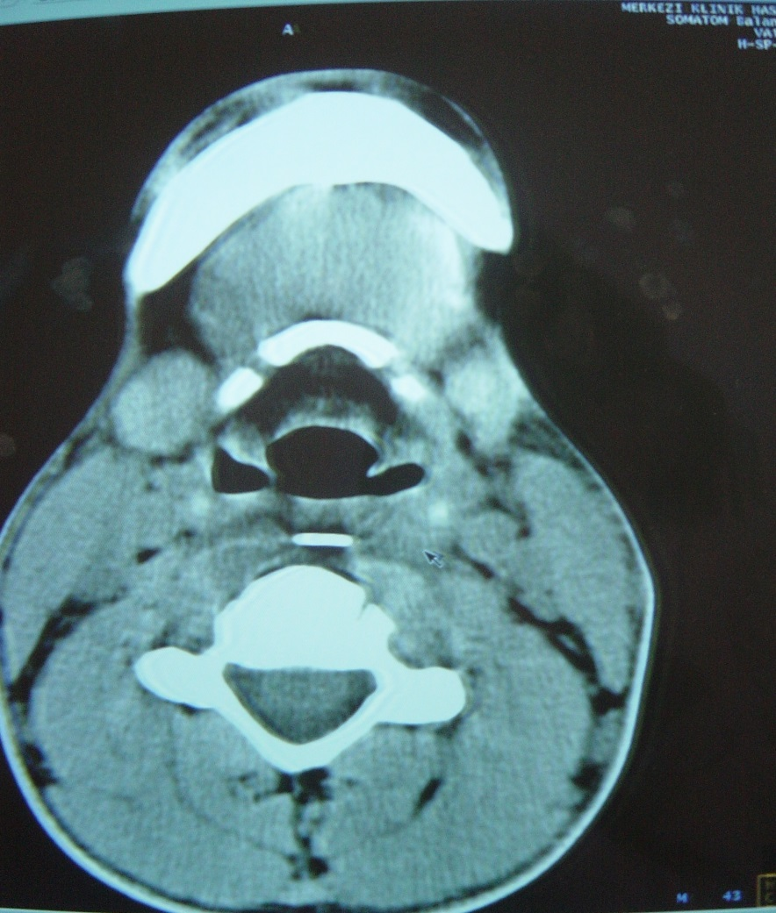
Инородное тело в пищеводе
Инородные тела
пищевода
Др философии по медицине Махмудов М.Г.

Slide 7
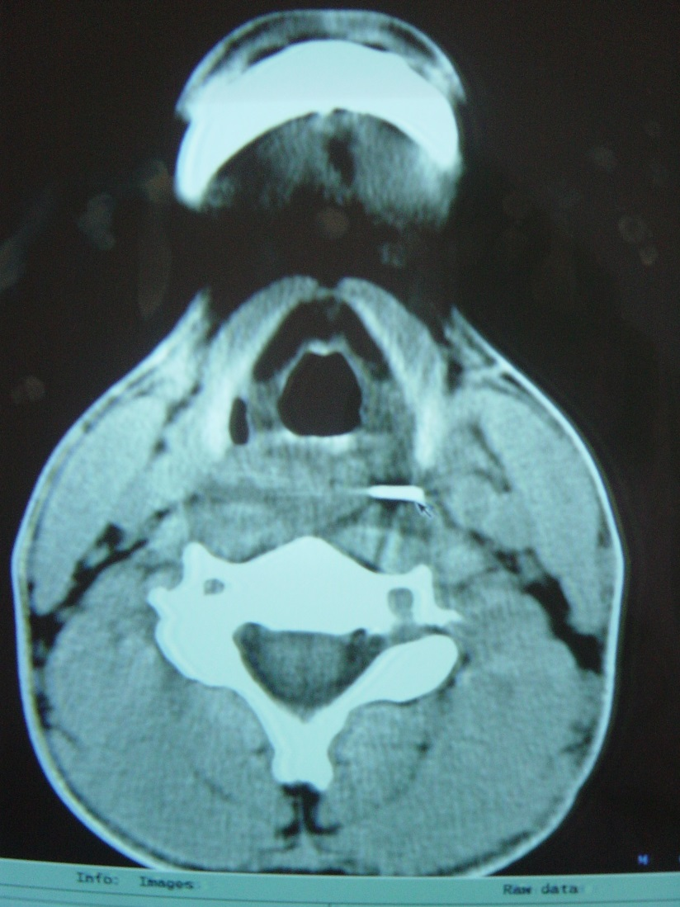
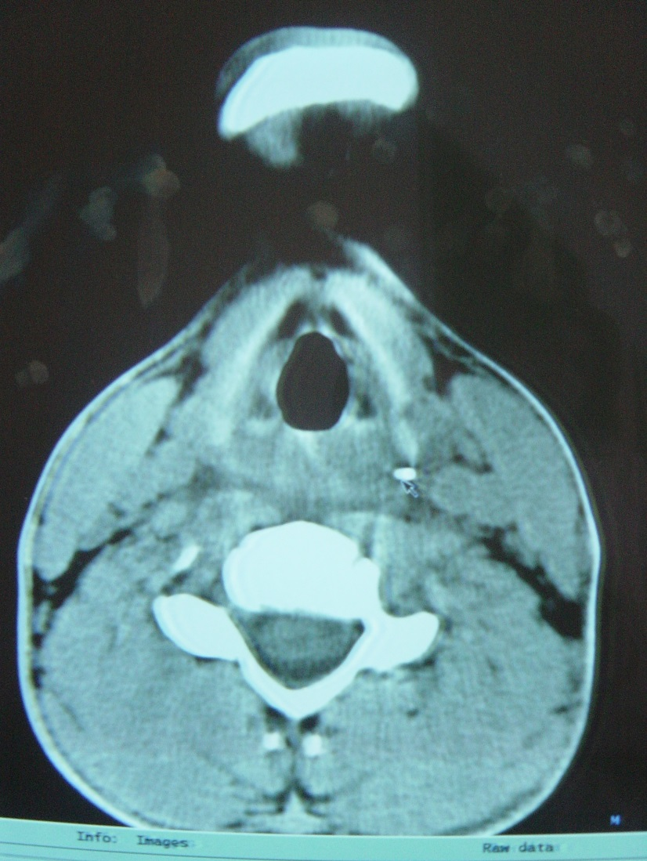
Инородное тело в пищеводе
Инородные тела
пищевода
Др философии по медицине Махмудов М.Г.

Slide 8
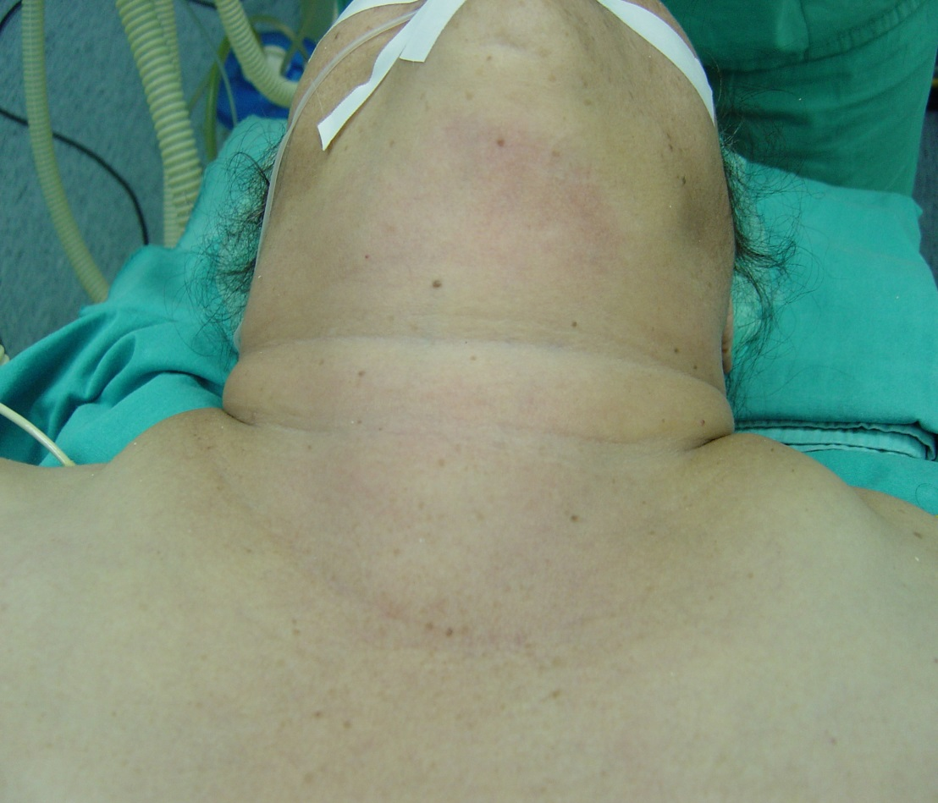
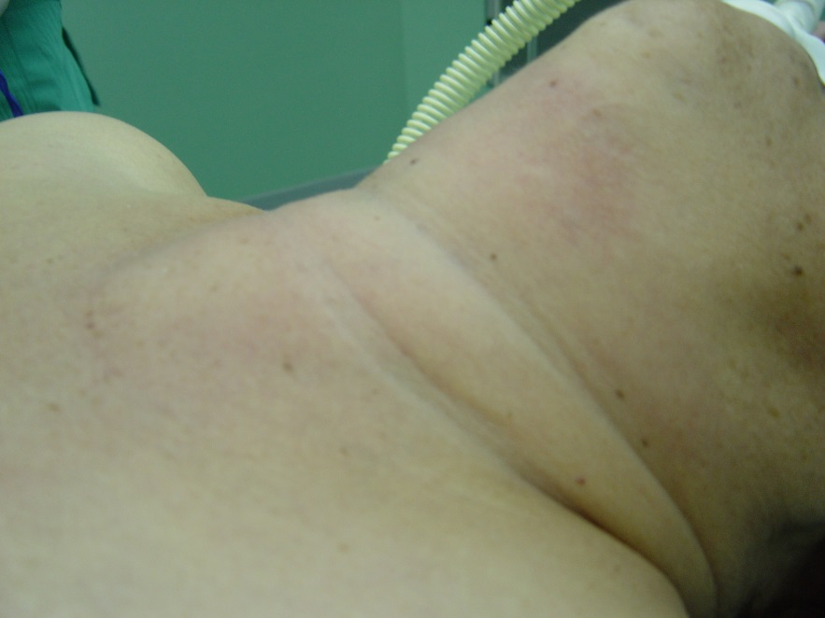
Инородное тело в пищеводе
Инородные тела
пищевода
Перфорация – Флегмона шеиı
Др философии по медицине Махмудов М.Г.

Slide 9
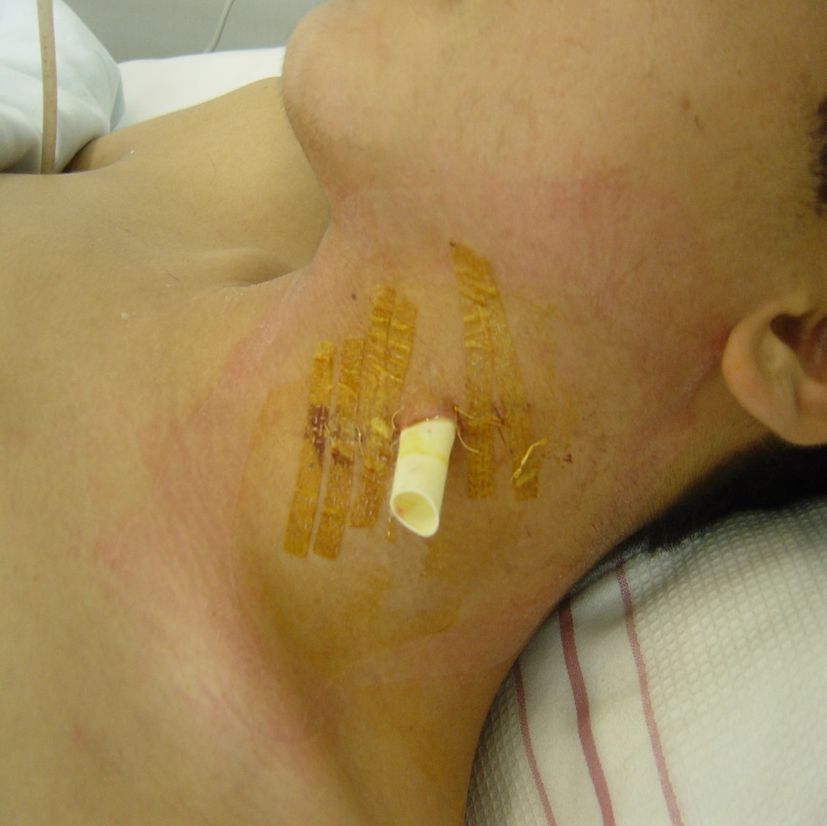
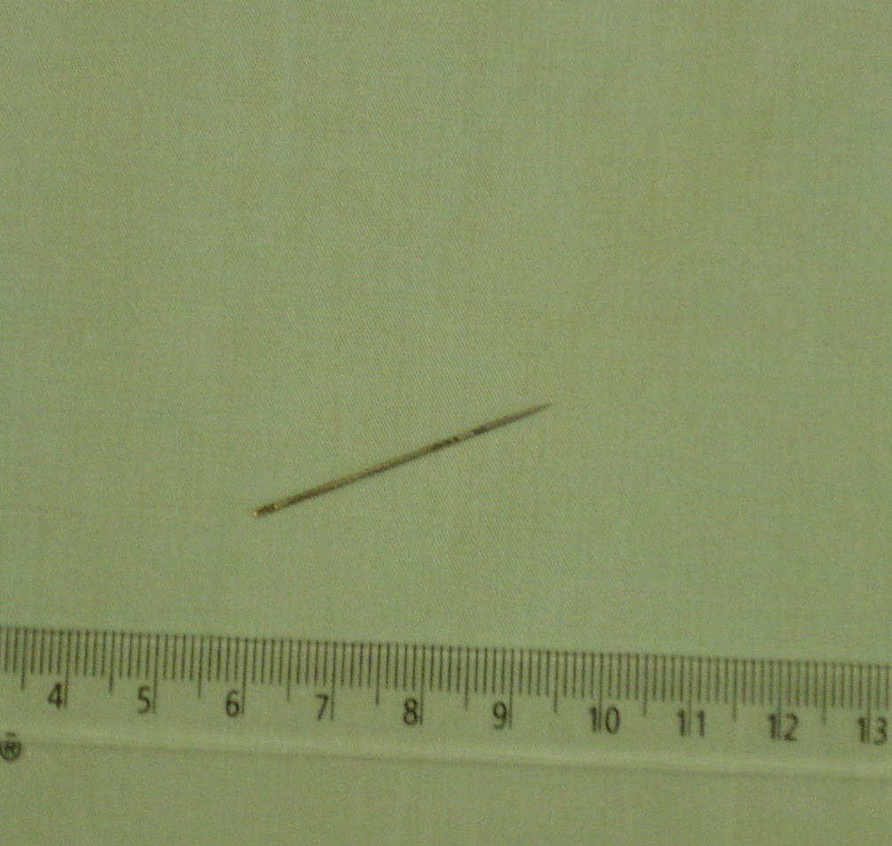
Инородное тело в пищеводе
Инородные тела
пищевода
Др философии по медицине Махмудов М.Г.

